Slide 1

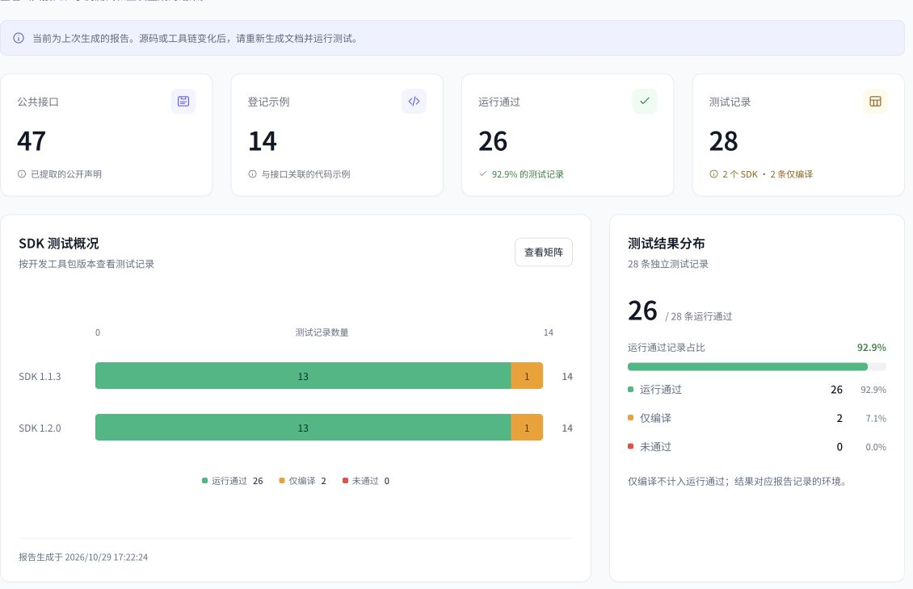
CJ-DocGuard / 决赛笔记
01 / 10
决赛答辩
CJ-DocGuard
仓颉项目级 API
文档生成及测试
面向仓颉库维护者
维护接口说明、受测示例与版本关系
在一个本地工作台查看检查结果
本地网页 · 原生仓颉服务与核心
当前工作区：接口、示例、版本结果集中查看
47
14
2
公共接口
登记示例
SDK 版本
当前完整实测：macOS arm64；仓颉 1.1.3 / 1.2.0
Notes:
主讲时段：0:00至0:20，20秒（包含现场操作）。
各位评委好，CJ-DocGuard 是面向仓颉库维护者的项目级 API 文档生成及测试工作台。它将声明、示例、开发工具包版本和链接检查放在同一处。右边是当前工作区的实际界面。本版有四十七个公共接口、十四个登记示例，使用两版真实仓颉工具链。网页服务和核心处理由仓颉实现。
动作：指向当前工作台画面与三组数量，说明面向库维护者。
来源：facts.json；assets/overview.png；docs/ui/2026-10-29-controls/native-workflow.json
视觉：底纹为图像生成的纸张纹理，不是产品运行记录；本次只读查询见图，矩阵与测试统计沿用当前功能源码068a22a的已记录结果。

Slide 2
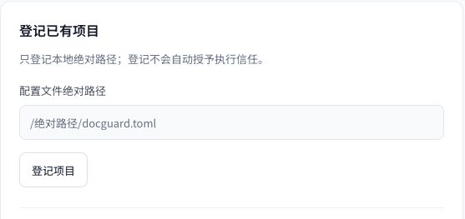
CJ-DocGuard / 决赛笔记
02 / 10
赛题交付与库维护流程
从接入项目，到生成文档、执行示例和定位问题
交付要求 | 网页入口 | 实际产物与检查
结构化文档 | 接口文档 源码编辑 | 声明、参数、返回类型 关联示例及源码位置
示例正确性 测试 | 示例测试 任务中心 | 真实编译与运行 退出码、期望/实际输出
SDK 版本与 索引链接测试 | SDK 测试矩阵 链接与问题 | 按SDK和平台保留结果 目标文件、锚点与来源
接入现有库
登记本地配置绝对路径；
登记不会自动授予执行信任。
接入 → 诊断环境
生成文档 → 运行与检查
查看结果 → 修改后重测
把查文档、核示例、比版本
放进可重复执行的维护流程。
API：应用程序接口；SDK：仓颉编译器、运行库等开发工具。
Notes:
主讲时段：0:20至1:00，40秒（包含现场操作）。
赛题的三项交付，在工作台里对应明确入口。结构化文档提供声明、参数、返回类型和关联示例；示例测试调用真实编译器和运行库，记录退出状态并核对输出；版本矩阵和链接检查分别给出环境对应关系、失效位置与原因。维护者通过本地配置接入现有项目。登记项目不会自动允许执行，仍需要明确审阅与授权。
动作：从赛题交付讲到网页入口，再说明登记与执行信任。
来源：docs/finals-requirement-evidence-2026-10-29.md；assets/config.png；examples/healthy/docguard.toml
视觉：底纹为图像生成的纸张纹理，不是产品运行记录；本次只读查询见图，矩阵与测试统计沿用当前功能源码068a22a的已记录结果。

Slide 3
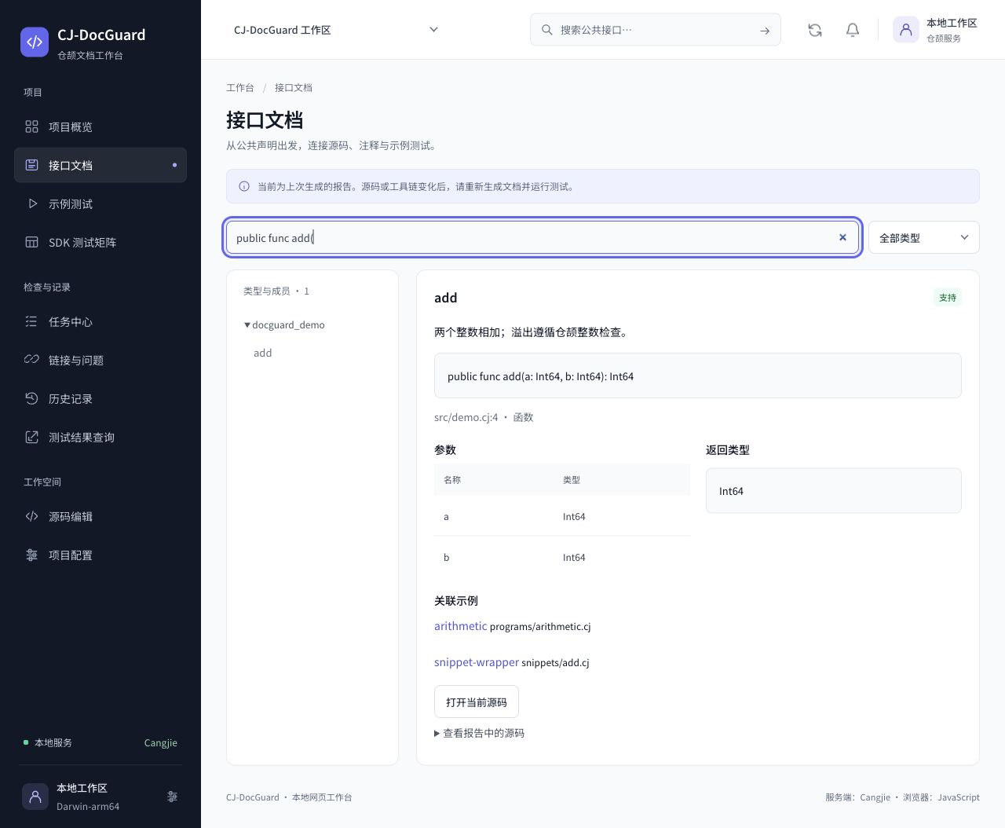
CJ-DocGuard / 决赛笔记
03 / 10
从接口说明，找到可运行的示例
声明、源码位置、参数、返回类型和登记示例互相关联
add · 公共函数
public func add(a: Int64,
b: Int64): Int64
登记示例 arithmetic（摘录）
main(): Unit {
println(add(20, 22))
}
期望：退出码 0；输出 "42\n"
可搜索、跳转源码、查看关联示例
生成 JSON / HTML / Markdown 文档
重名与重载需明确身份，不能随意绑定示例。
Notes:
主讲时段：1:00至1:50，50秒（包含现场操作）。
这里用 add 展开说明。接口页可以检索声明，看到两个整数参数和整数返回类型，关联到 arithmetic 等登记示例，并能跳到源码。左侧示例调用 add 二十和二十二，登记输出是四十二加换行，期望退出码为零。文档提供 JSON、HTML 和 Markdown 产物。接口出现于文档不代表所有输入都已经测试；重名和重载需要明确的符号身份。
动作：按声明→示例源码→期望输出→关联来源讲清链路。
来源：assets/api.png；examples/healthy/programs/arithmetic.cj；examples/healthy/docguard.toml；src/bindings.cj
视觉：底纹为图像生成的纸张纹理，不是产品运行记录；本次只读查询见图，矩阵与测试统计沿用当前功能源码068a22a的已记录结果。

Slide 4
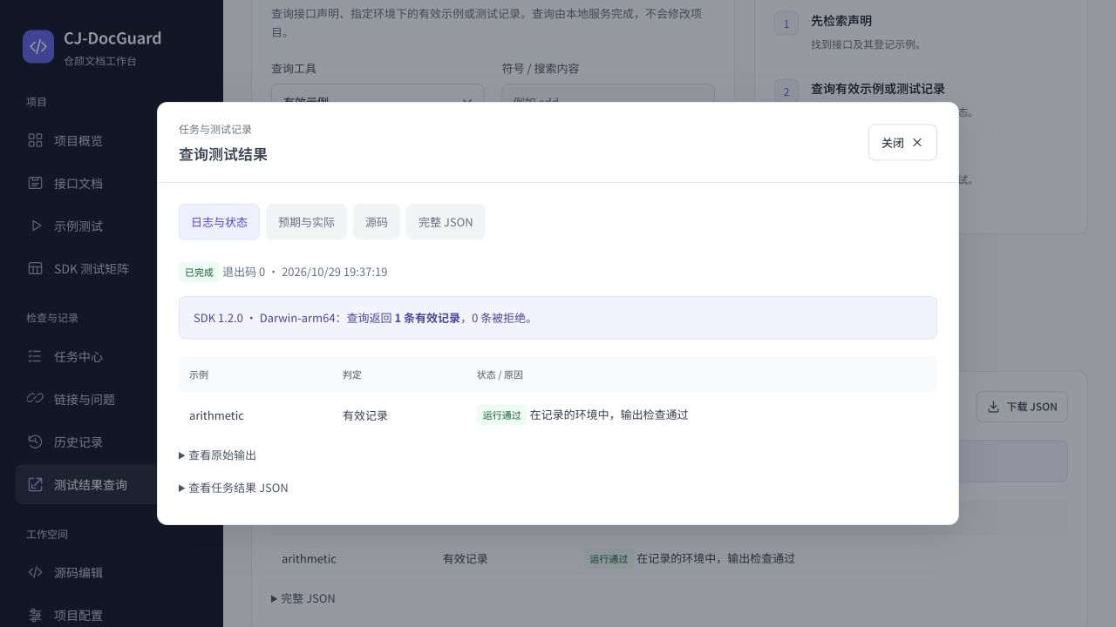
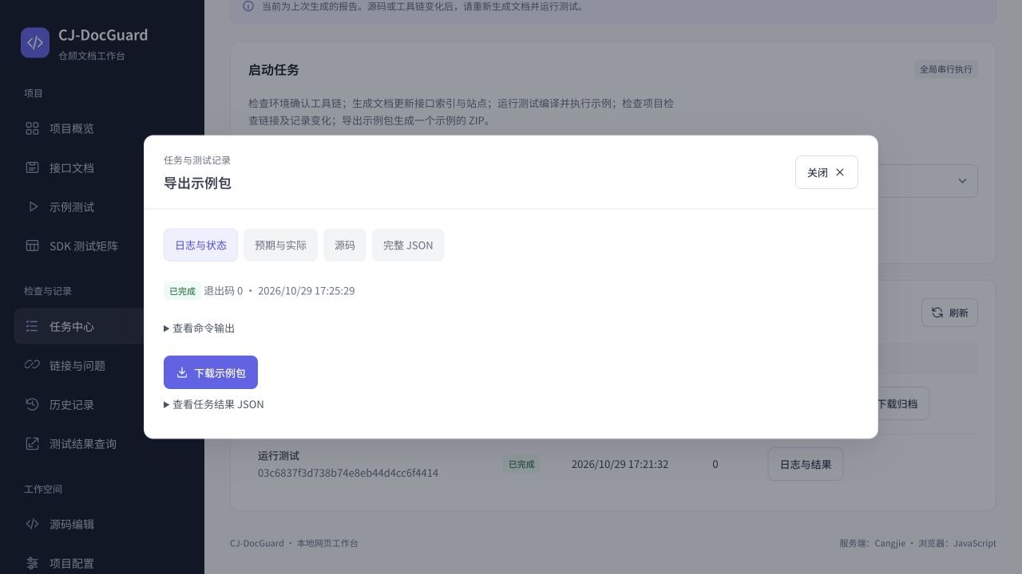
CJ-DocGuard / 决赛笔记
04 / 10
网页查询、校验与导出，一次走通
现场约80秒；查询和导出都检查指定环境下的当前结果
检索接口
查看矩阵
精确查询
导出示例
本次查询：1条有效，0条拒绝
同一示例：检查后导出 ZIP
SDK 1.2.0 / Darwin-arm64 / arithmetic
只读查询，不改变项目源码。
源码、环境清单和 build.sh 一并导出；
包内脚本用于按指定SDK重建示例。
Notes:
主讲时段：1:50至3:10，80秒（包含现场操作）。
现在切到网页，依次检索接口、查看矩阵，再指定 SDK 一点二点零、当前平台和 arithmetic 查询有效示例。本次实际查询返回一条有效记录，没有被拒绝的记录。随后选择同一环境导出 ZIP。两步都会检查当前输入，导出包中有源码、环境清单和重建脚本。已有矩阵和导出记录是准备阶段的结果，现场新任务若未完成，只说明已经发起。
动作：0—15秒检索；15—30秒矩阵；30—55秒精确查询；55—75秒导出；75—80秒返回PPT。等待超过8秒切回本页实际图片。
来源：assets/query-result.png（本次SDK1.2.0查询）；assets/export.png；src/export.cj；build/workbench/artifacts/278ff8b7c9c5e6dd1d3d98397b829650/native/
视觉：底纹为图像生成的纸张纹理，不是产品运行记录；本次只读查询见图，矩阵与测试统计沿用当前功能源码068a22a的已记录结果。

Slide 5
CJ-DocGuard / 决赛笔记
05 / 10
仓颉服务、核心模块与真实工具链
浏览器负责交互；本地服务和核心处理由仓颉实现
浏览器页面
仓颉本地服务
仓颉核心
HTML / CSS / JavaScript
HTTP、项目、配置与任务
声明提取、测试与结果判断
std.ast → 结构化声明 → 关联登记示例
主要源码 | 职责
workbench_native/ | HTTP 请求、项目和任务管理
src/extractor.cj | 提取公共声明、参数和返回类型
src/evidence.cj | 判断当前输入与执行记录是否匹配
src/export.cj | 校验指定环境后生成可重建示例包
真实 SDK 1.1.3 / 1.2.0
编译 → 运行 → 登记输出核对
C：子进程监督与信号
Bash：构建与启动
Python：测试和只读适配等辅助
解析限于已实现、已测试的声明子集；进程资源控制不等于完整安全沙箱。
Notes:
主讲时段：3:10至4:00，50秒（包含现场操作）。
架构分为浏览器、仓颉本地服务、仓颉核心和真实工具链。浏览器负责标准网页交互，仓颉服务处理项目、配置和任务请求。核心使用 std.ast 提取受支持声明，再由符号绑定、执行编排和当前结果判断等模块处理。C 负责子进程监督，Bash 负责构建启动，Python 用于测试和只读协议适配等辅助工作。这里没有把进程资源限制说成完整安全沙箱。
动作：从服务架构讲到模块表和工具链，简述语言分工。
来源：workbench_native/；src/extractor.cj；src/evidence.cj；src/export.cj；scripts/runner.c
视觉：底纹为图像生成的纸张纹理，不是产品运行记录；本次只读查询见图，矩阵与测试统计沿用当前功能源码068a22a的已记录结果。

Slide 6
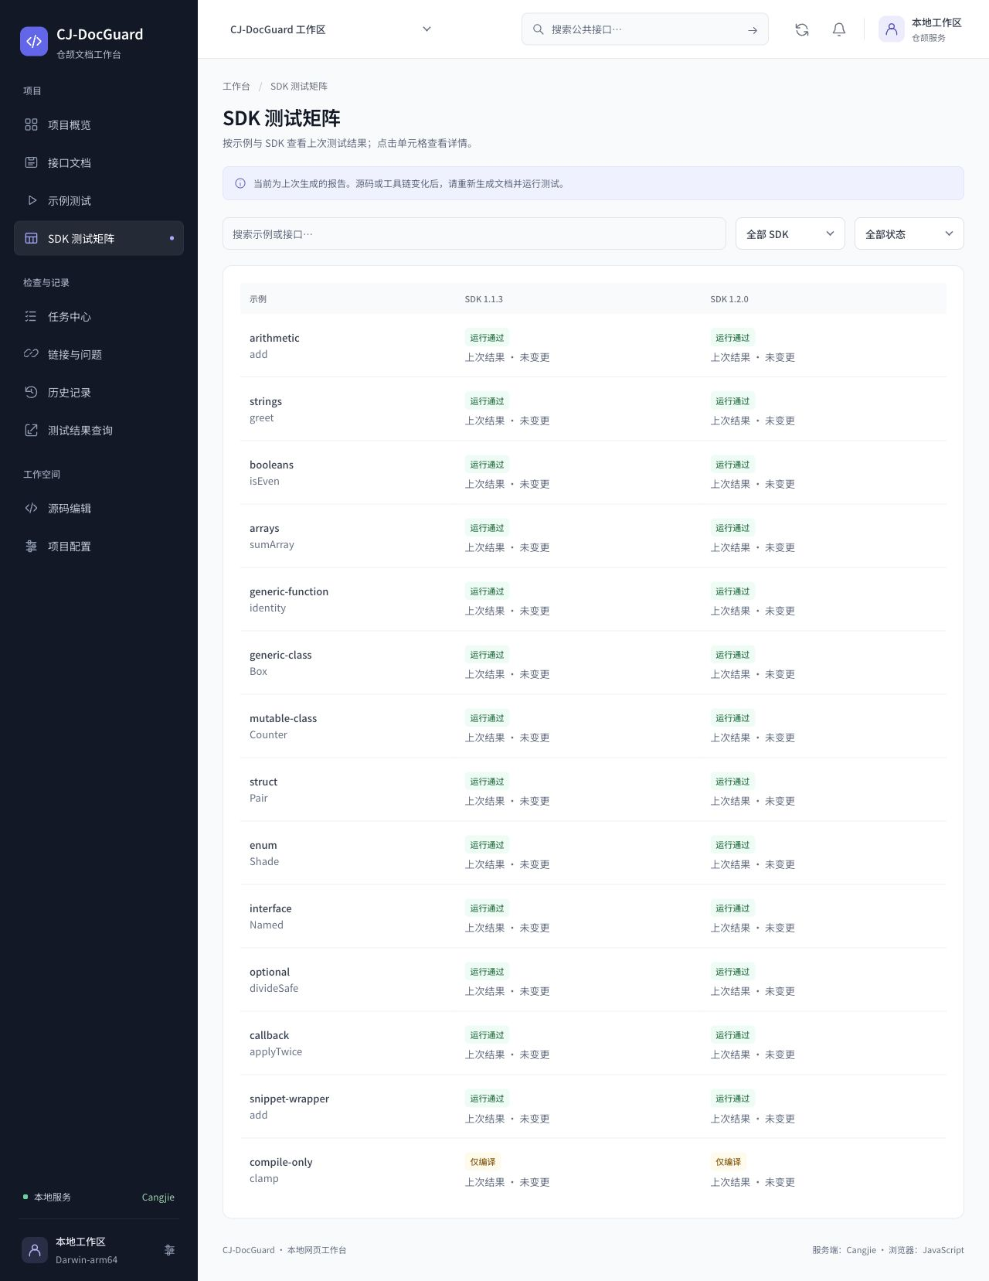
CJ-DocGuard / 决赛笔记
06 / 10
双 SDK 结果：统计与矩阵同时查看
14 个登记示例 × 2 个 SDK；仅编译不等于运行通过
26 条运行通过 + 2 条仅编译 = 28 条记录
实际矩阵节选：按示例和SDK定位，
点开单元格查看日志与期望/实际输出。
SDK 版本 | 运行通过 | 仅编译 | 合计
1.1.3 | 13 | 1 | 14
1.2.0 | 13 | 1 | 14
数量描述当前登记样例，不是项目正确率或全语言覆盖率。
Notes:
主讲时段：4:00至4:50，50秒（包含现场操作）。
统计图和实际矩阵展示同一组当前记录。每个 SDK 有十三条运行通过和一条仅编译，两版合计二十六条运行通过、两条仅编译。矩阵按示例和工具包分别定位，点开单元格可以查看日志、退出码以及期望和实际输出。仅编译只说明编译完成，没有验证运行行为。这些数量描述本版登记样例，不是项目正确率，也不是全语言覆盖率。
动作：对照统计图、矩阵截图和原生表格，不把仅编译当作运行通过。
来源：facts.json；assets/matrix.png；docs/ui/2026-10-29-controls/native-workflow.json
视觉：底纹为图像生成的纸张纹理，不是产品运行记录；本次只读查询见图，矩阵与测试统计沿用当前功能源码068a22a的已记录结果。

Slide 7
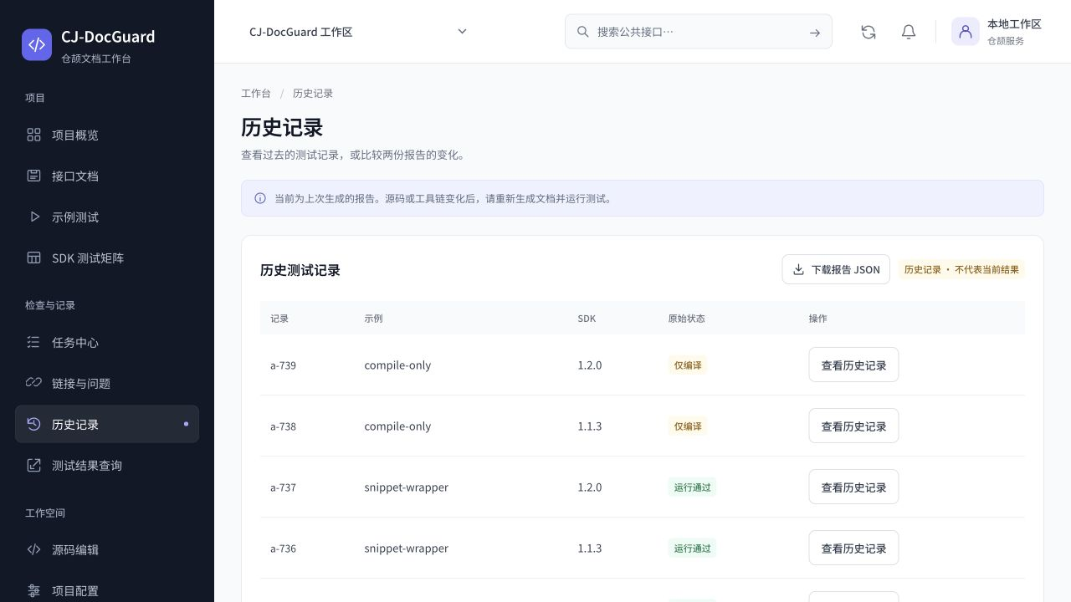
CJ-DocGuard / 决赛笔记
07 / 10
当前可用结果，怎样判定？
查询与导出共用判断规则，保留历史但不回退旧成功
核对六项条件
历史保留，当前另行判断
源码 / 配置 / 工具链 / 平台
记录完整性 / 相应环境的最新尝试
触发情形 | 当前处理
源码或配置变化 | 标记需重测，重新执行
最新一次尝试失败 | 不以较早成功替代失败
SDK 或平台不匹配 | 不跨环境返回有效示例
739 条历史完整保留
列表不直接代表当前结果
导出前仍校验当前输入与环境
输出检查只覆盖登记的受测行为，不能据一次成功推断所有输入都正确。
Notes:
主讲时段：4:50至5:35，45秒（包含现场操作）。
当前可用的判断同时考虑源码、配置、工具链、平台、记录完整性和相应环境的最新尝试。源码变更后需要重测，最新尝试失败时不能回退旧成功，不同 SDK 或平台也不能相互替代。右侧历史列表仍保留过去的记录，但页面明确说明它们不直接代表当前结果。查询和导出使用同一套判断规则。
动作：解释三种拒绝情形，指向历史页面上的提示。
来源：assets/history.png；src/evidence.cj；src/engine.cj；src/export.cj；tests/native_evidence.cj
视觉：底纹为图像生成的纸张纹理，不是产品运行记录；本次只读查询见图，矩阵与测试统计沿用当前功能源码068a22a的已记录结果。

Slide 8
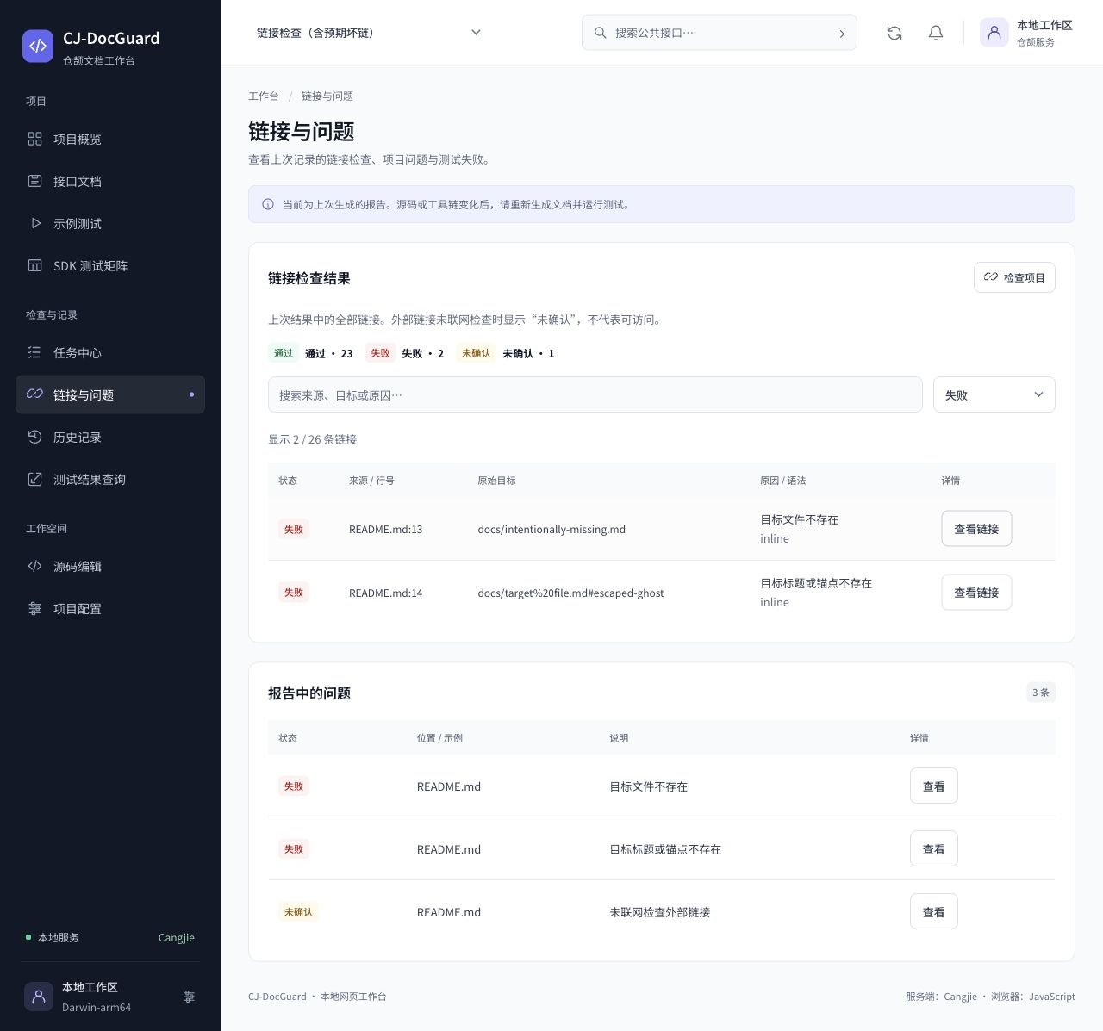
CJ-DocGuard / 决赛笔记
08 / 10
链接检查：发现问题，也解释原因
保留来源、行号、原始目标与失败原因；两组样例分开统计
来源 | 原始目标 | 检查结果
README.md:13 | docs/intentionally-missing.md | 目标文件不存在
README.md:14 | docs/target%20file.md #escaped-ghost | 目标标题或锚点不存在
本地文件 / 锚点 / 索引链接
URL解码后定位文件与标题；
HTML索引与Markdown链接分别检查。
专项：23通过 / 2失败 / 1未确认。
健康工作区：178条通过（另计）。
两处预置坏链导致严格检查退出1，符合预期；离线外链保持未确认。
Notes:
主讲时段：5:35至6:20，45秒（包含现场操作）。
链接检查会保留来源行号、原始目标和失败原因。右侧是当前专项样例的实际页面：缺失文件和缺失锚点分别定位到 README 第十三和十四行。专项样例共二十六条，二十三条通过、两处预置坏链被识别、一条离线外链未确认；严格检查返回一符合预期。健康工作区另有一百七十八条链接通过，两组数量不混在一起。
动作：分开说明健康工作区与专项样例，定位两处预置失败。
来源：facts.json；assets/links.png；examples/link-checks/README.md；src/links.cj
视觉：底纹为图像生成的纸张纹理，不是产品运行记录；本次只读查询见图，矩阵与测试统计沿用当前功能源码068a22a的已记录结果。

Slide 9
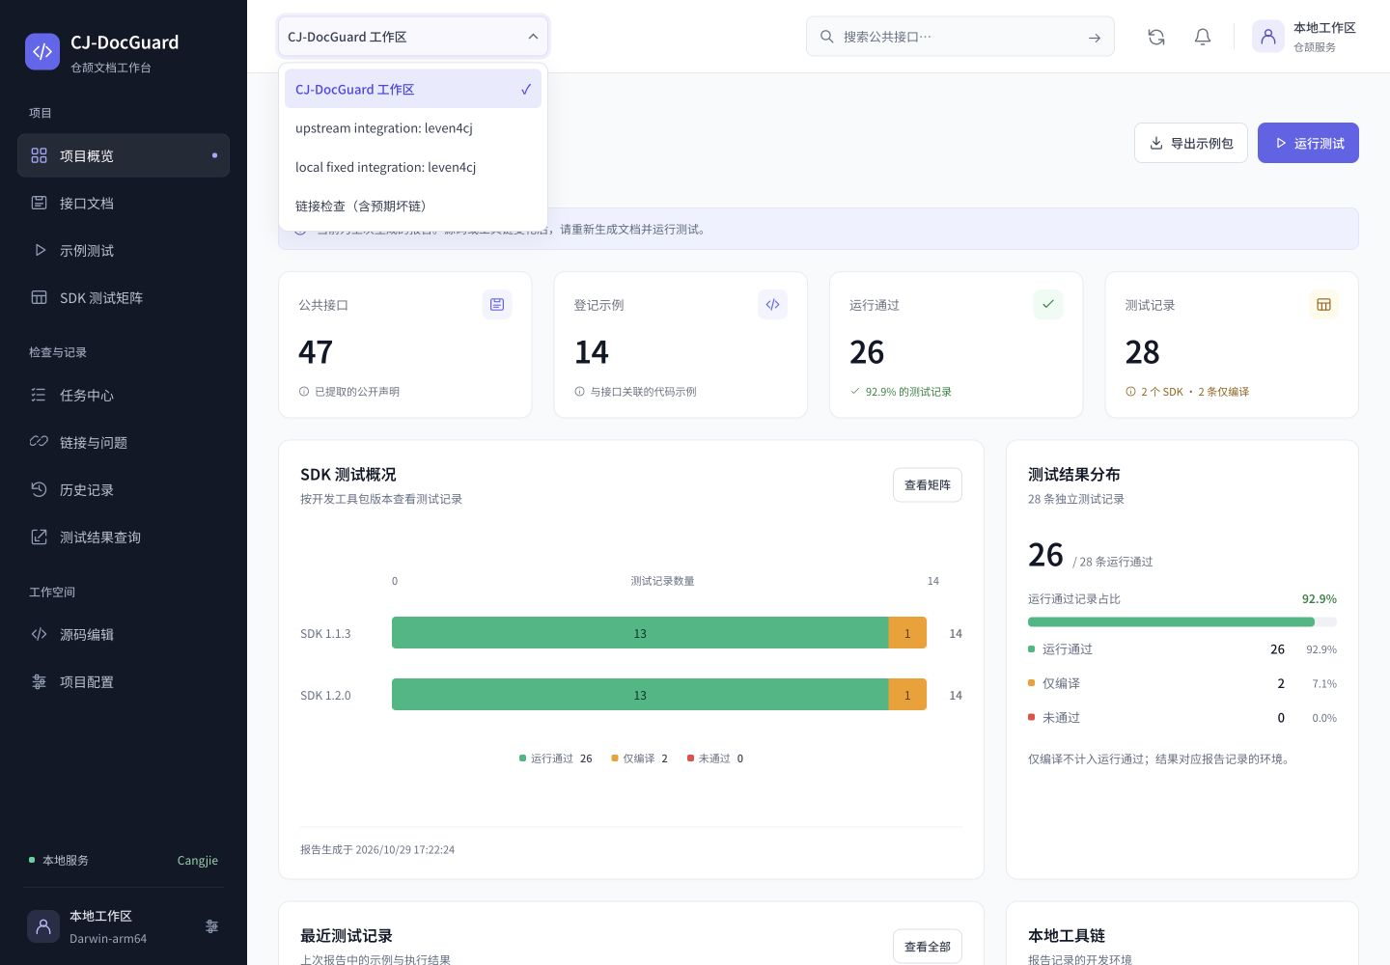
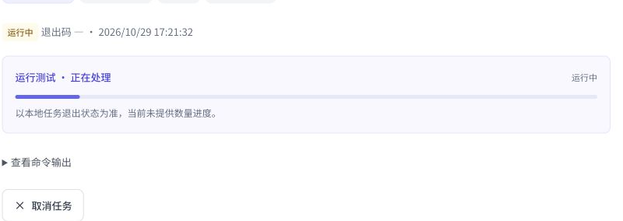
CJ-DocGuard / 决赛笔记
09 / 10
决赛当前版本：控件、任务与长期工作区
真实选项与条件联动；任务状态和检查数量分别说明
控件与条件
任务状态与进度
实际项目选项
SDK与平台条件联动
禁用与忙碌反馈
键盘选择和空态
实际运行画面（准备阶段）。
无数量进度时显示状态条，
结束后再展示返回结果。
23
20
30
739
原生 HTTP 专项
回归通过
页面场景
及交互回归
三档十页
布局检查
历史记录完整保留
任务默认堆上限1GB
Notes:
主讲时段：6:20至7:05，45秒（包含现场操作）。
决赛当前版本完善了真实选项、条件联动、禁用与忙碌反馈，以及排队、运行、结束等任务状态。没有数量进度时不会编造百分比。左下是准备阶段的实际运行画面，现在双 SDK 任务已完成。当前二十三项原生服务专项回归通过，网页脚本覆盖二十种页面场景和交互，三档十页共三十次布局检查。七百三十九条历史完整保留，任务采用显式内存上限。
动作：结合两个界面画面说明选项和任务，再讲当前检查的各自口径。
来源：assets/project-options.png；assets/task-running.png；../roadshow-v3/checks/native-http-current.txt；../roadshow-v3/checks/ui-current.txt；docs/ui/2026-10-29-controls/layout-checks.json
视觉：底纹为图像生成的纸张纹理，不是产品运行记录；本次只读查询见图，矩阵与测试统计沿用当前功能源码068a22a的已记录结果。

Slide 10
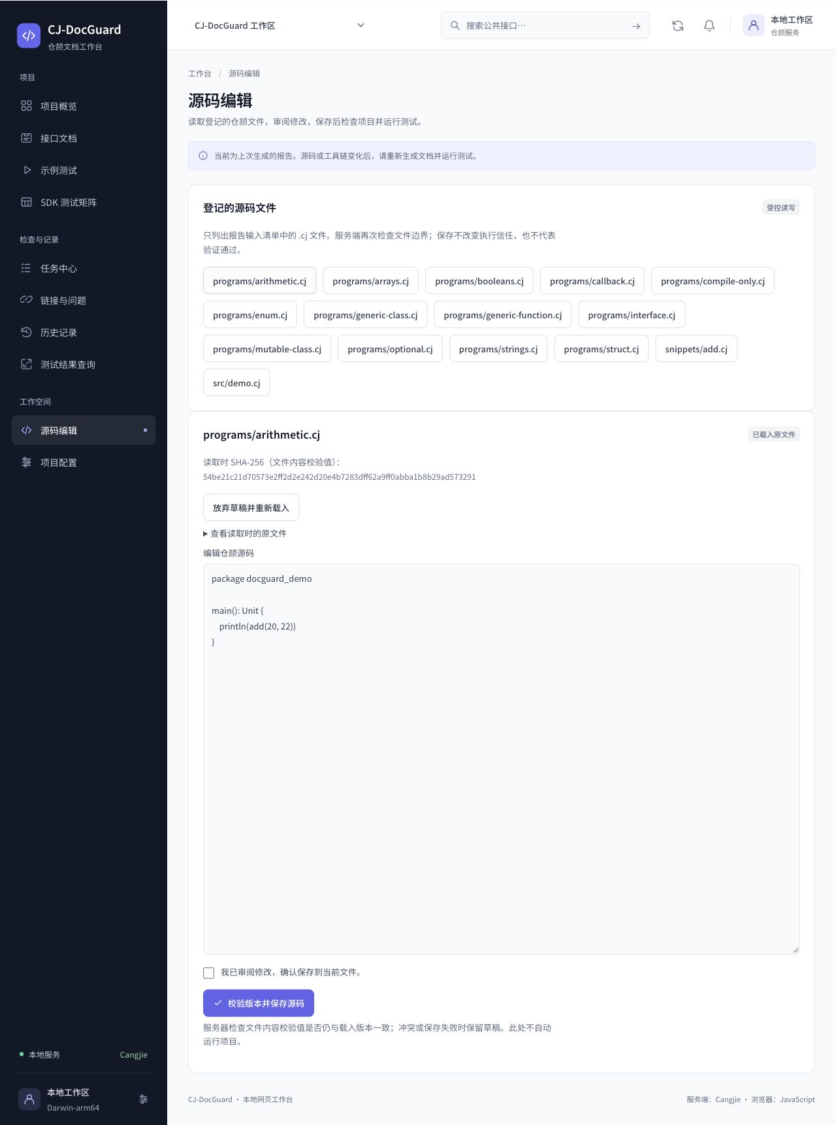
CJ-DocGuard / 决赛笔记
10 / 10
交付、复现与持续维护
交付的不只是页面，也有可检索文档、测试记录与可重建示例
维护者拿到什么？
示例 ZIP 包
├─ examples/.../arithmetic.cj
├─ src/...（关联编译单元）
├─ manifest.json（环境与检查）
└─ build.sh / README.md
网页审阅并保存登记源码；
保存须校验文件版本、路径并明确确认。
固定功能源码：068a22a
按评委指南准备双SDK与兼容系统SDK，
构建原生服务后从本机8765端口打开。
价值：接口、示例和版本结果共同维护。
当前完整实测：macOS arm64。
atomgit.com/c2892480843s/cj-docguard · docs/judge-quickstart.md
谢谢评委！
Notes:
主讲时段：7:05至7:30，25秒（包含现场操作）。
交付内容包括结构化文档、独立环境测试记录、可导出的示例源码及重建脚本。维护者可以在网页审阅登记源码，修改后重新构建和测试。评委可获取固定功能提交，按指南准备两版仓颉工具包与兼容系统 SDK，再启动本地工作台。当前完整实测宿主是 macOS arm64。谢谢各位评委。
动作：指出交付包内容、源码编辑和固定版本，结束主讲。
来源：assets/source-editor.png；src/export.cj；docs/judge-quickstart.md；功能源码068a22a
视觉：底纹为图像生成的纸张纹理，不是产品运行记录；本次只读查询见图，矩阵与测试统计沿用当前功能源码068a22a的已记录结果。

Slide 11
CJ-DocGuard / 决赛笔记
备查 1 / 4
备查：支持范围与实现边界
按已实现、已测试的范围回答；不以样例数量代替覆盖率
范围 | 当前已实现 / 已实测 | 边界
宿主与工具链 | macOS arm64 SDK 1.1.3 / 1.2.0 | 其他宿主需单独复验
声明解析 | std.ast 与已测试声明子集 保留参数、返回类型、来源 | 不宣称完整语义覆盖
示例正确性 | 真实编译、运行及登记输出核对 | 不证明全部输入正确
外部链接 | 离线未检查时保留未确认 | 不能当作远端可访问
执行项目 | 维护者明确授权的可信本地项目 | 资源限制不是完整安全沙箱
复杂语法、其他平台与更大项目，需要扩展样例并重新验证。
Notes:
按已实现和已测试范围回答：完整宿主为 macOS arm64，两版 SDK；解析使用 std.ast 和已测试声明子集；输出检查只覆盖登记行为；外链未联网则保留未确认；执行面向维护者明确授权的可信项目。其他宿主和复杂项目需单独复验。
动作：按问题选择支持范围中的对应行。
来源：docs/requirements-status.md；docs/native-workbench.md；src/extractor.cj
视觉：底纹为图像生成的纸张纹理，不是产品运行记录；本次只读查询见图，矩阵与测试统计沿用当前功能源码068a22a的已记录结果。

Slide 12
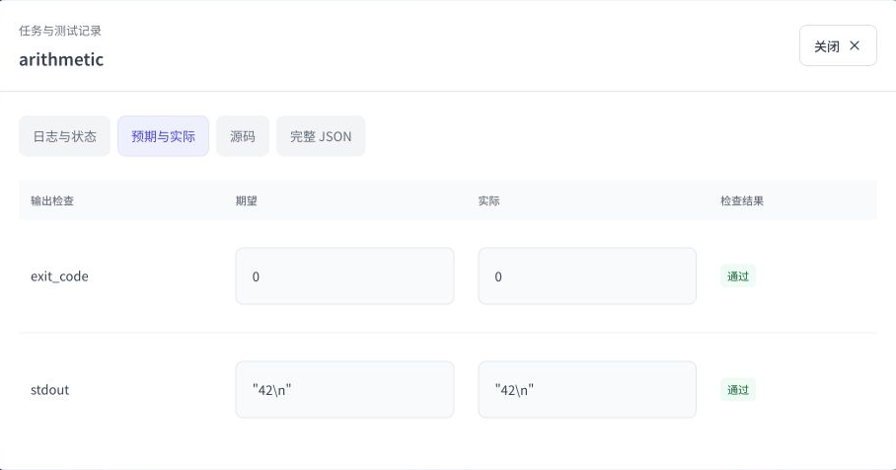
CJ-DocGuard / 决赛笔记
备查 2 / 4
备查：状态含义与输出核对
仅编译、运行通过、需重测与历史记录分别保留
状态 | 判断条件 / 解释
运行通过 | 实际运行且登记输出检查通过
仅编译 | 编译完成，未验证运行行为
需重测 | 源码、配置或工具链等输入变化
历史记录 | 保留过去尝试，不直接当作当前可用
arithmetic · SDK 1.1.3
退出码：期望0，实际0
stdout：均为 "42\n"
检查结果单独显示通过
26 / 28 = 92.9%：记录占比，不是项目正确率。
Notes:
右侧是 arithmetic 的实际输出核对，SDK 一点一点三的记录中，退出码期望和实际均为零，stdout 期望和实际均为四十二加换行。运行通过要求实际执行并通过登记输出检查；仅编译没有运行验证。需重测和历史记录分别保留。
动作：指向退出码和stdout的期望、实际及通过状态。
来源：assets/output-check.png；examples/healthy/docguard.toml；src/engine.cj
视觉：底纹为图像生成的纸张纹理，不是产品运行记录；本次只读查询见图，矩阵与测试统计沿用当前功能源码068a22a的已记录结果。

Slide 13
CJ-DocGuard / 决赛笔记
备查 3 / 4
备查：评委从源码启动工作台
先准备兼容工具链，再构建服务；首次没有报告是正常状态
运行前检查
export CJ_DOCGUARD_SDK_1_1_3=/absolute/path/sdk-1.1.3/cangjie
export CJ_DOCGUARD_SDK_1_2_0=/absolute/path/sdk-1.2.0/cangjie
git clone https://atomgit.com/c2892480843s/cj-docguard.git
cd cj-docguard
git checkout 068a22a8a4d1987ac0aac837da22b39c8224417f
bash scripts/build_workbench.sh
bash scripts/workbench.sh --port 8765
git / bash / cc / ar / zip
仓颉1.1.3与1.2.0
兼容的 Apple 系统 SDK
示例路径需替换为本机目录
按指南诊断缺失依赖
打开 http://127.0.0.1:8765/
环境诊断 → 生成文档 → 运行测试 → 检查链接。
服务仅绑定本机；其他宿主或工具链变化需要完整复验。
Notes:
评委先准备并登记工具链，再克隆仓库并检出固定功能提交，构建原生服务并启动工作台。源码目录首次没有历史报告是正常状态。SDK 安装路径和系统 SDK 必须改为评委机器上实际存在的兼容路径。服务只用于本机。
动作：按先配置、再构建、后启动的顺序说明。
来源：docs/judge-quickstart.md；scripts/build_workbench.sh；scripts/workbench.sh
视觉：底纹为图像生成的纸张纹理，不是产品运行记录；本次只读查询见图，矩阵与测试统计沿用当前功能源码068a22a的已记录结果。

Slide 14
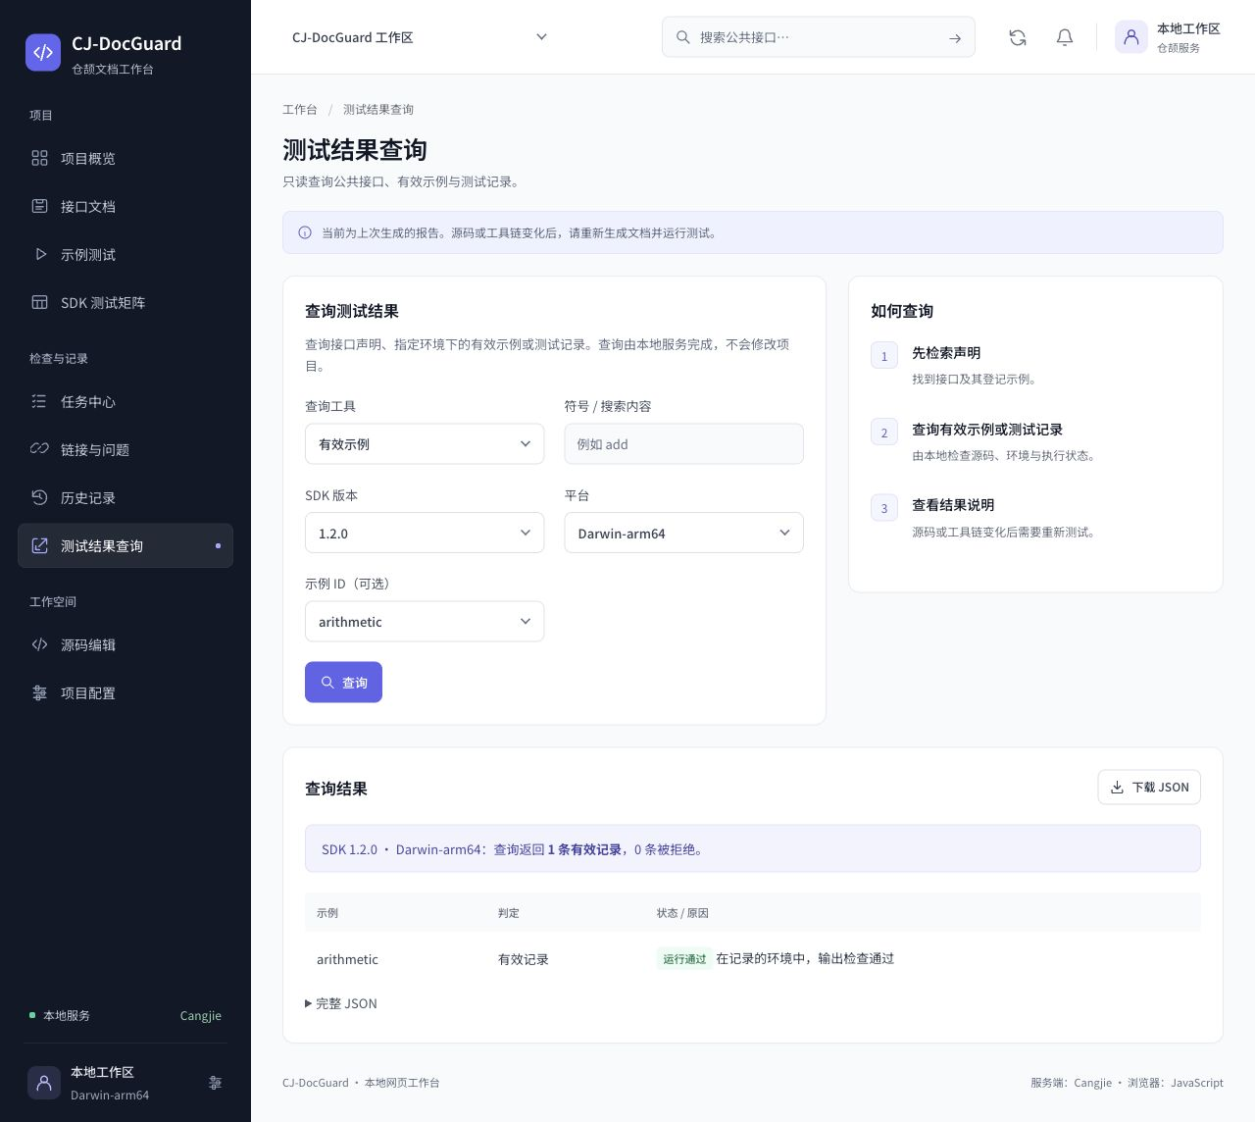
CJ-DocGuard / 决赛笔记
备查 4 / 4
备查：一份配置连接文档、示例和环境
登记的符号、运行方式与SDK，决定文档关联和查询维度
登记片段：docguard.toml
网页选项来自实际配置与记录
[[sdks]]
version = "1.2.0"
[[examples]]
id = "arithmetic"
file = "programs/arithmetic.cj"
symbol = "add"
mode = "run"
stdout = "42\n"
expected_exit = 0
SDK / 平台 / 示例条件联动
最终有效性仍由本地服务判断
界面选择不会绕过当前结果校验
完整项目字段见 examples/healthy/docguard.toml；片段仅说明示例与环境如何登记。
Notes:
配置将项目源码、SDK、示例、符号与运行方式联系起来。示例片段声明 arithmetic 关联 add，按 run 模式检查输出四十二加换行与退出码零。网页查询的 SDK、平台和示例选项来自实际配置和记录，界面选择不会绕过服务端的当前结果校验。
动作：解释配置字段如何映射符号、SDK和查询条件。
来源：examples/healthy/docguard.toml；assets/query-form.png；web/views.js；src/bindings.cj
视觉：底纹为图像生成的纸张纹理，不是产品运行记录；本次只读查询见图，矩阵与测试统计沿用当前功能源码068a22a的已记录结果。

